Slide 1
Ứng dụng Music Android
Tên Người thực hiện : Ông Hoàng Nhật Phương

Slide 2
Mục tiêu và nhiệm vụ :
-Tương tác với api để lấy ra dữ liệu các bài nhạc online
-Tạo ra app nghe nhạc online và offline
-Khi kill app music vẫn còn hoạt động

Slide 3
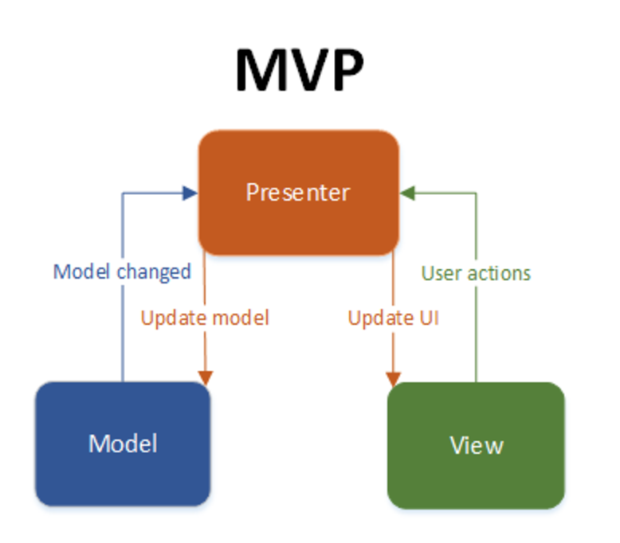
Mô hình Mvp
Sử dụng Mvp để cấu trúc , chia nhỏ chức năng
Phân nhỏ tầng Model

Slide 4
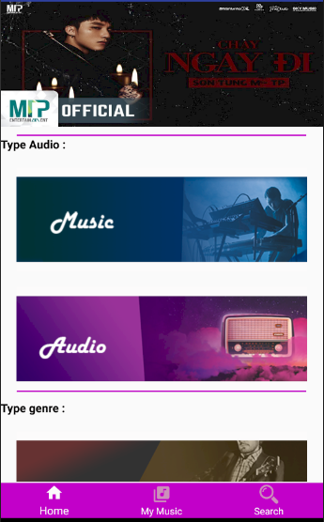
Giao diện
Sử dụng ViewPager và Bottom menu
Sử dụng kết hợp activity và fragment

Slide 5
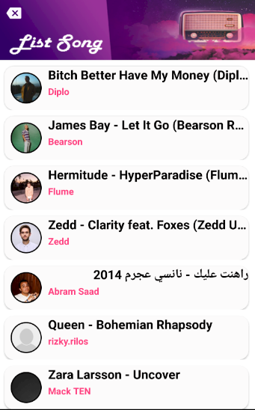
Chức năng :
Get list theo thể loại yêu cầu
Get list danh sách nhạc offline
Search theo yêu cầu
Play music đã get

Slide 6
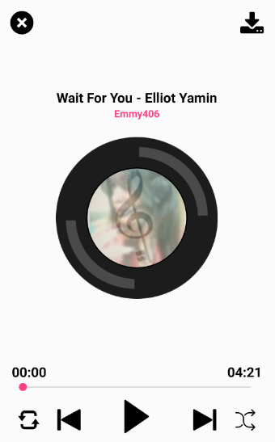
Download Music
Sử dụng DownloadManager
Dùng Content provider để load offline list

Slide 7
END!!!!!!

